Slide 1
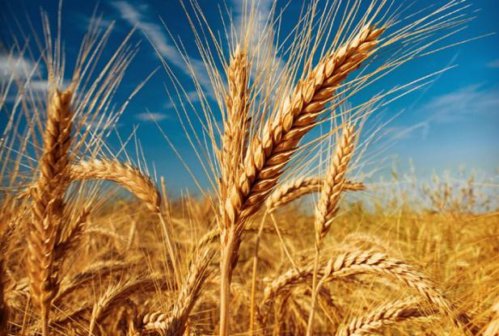
Роль покрытосеменных в развитии растениеводства

Slide 2
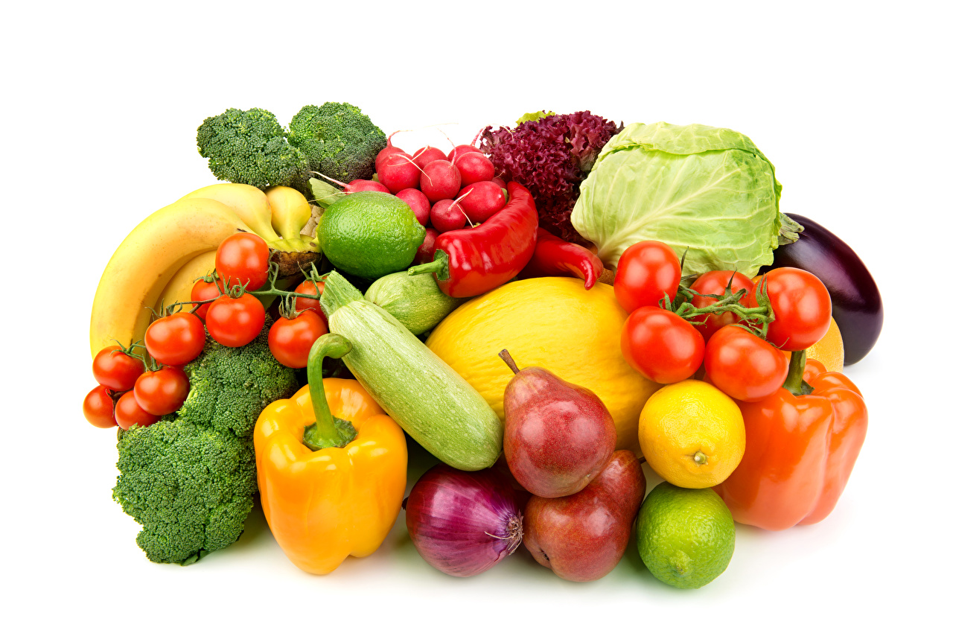
Растениеводство –выращивание растений с целью получения урожая

Slide 3
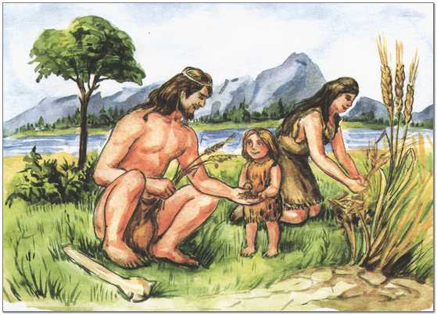
Растениеводство возникло 15 тыс. лет назад.
Человек собирал плоды и корни съедобных растений
Постепенно приобрел навыки обработки почвы, ухода за растениями

Slide 4
Путем отбора растений с полезными для человека свойствами были созданы разнообразные сорта .
Сорт- это совокупность особей одного вида, созданная человеком.
Селекция – это наука, занимающаяся выведением новых сортов растений и пород животных

Slide 5
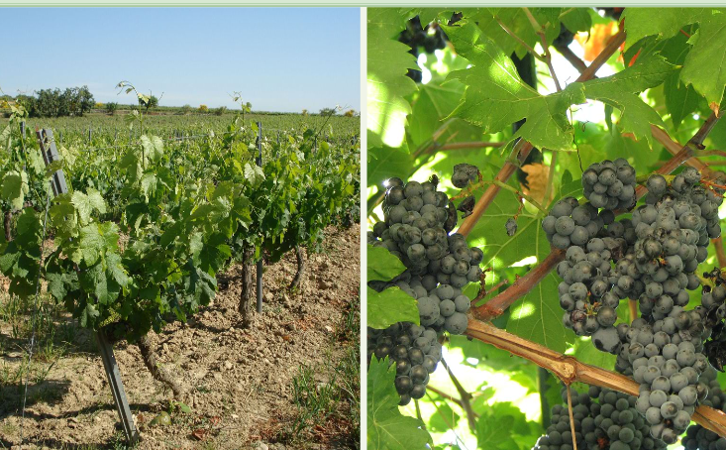
Отрасли земледелия
Виноградарство

Slide 6
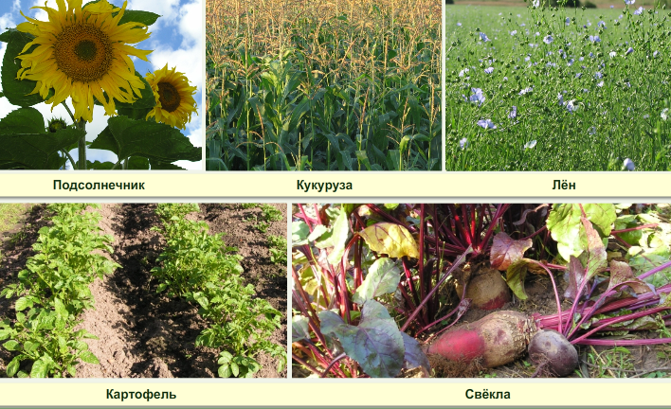
Отрасли земледелия
Полеводство

Slide 7
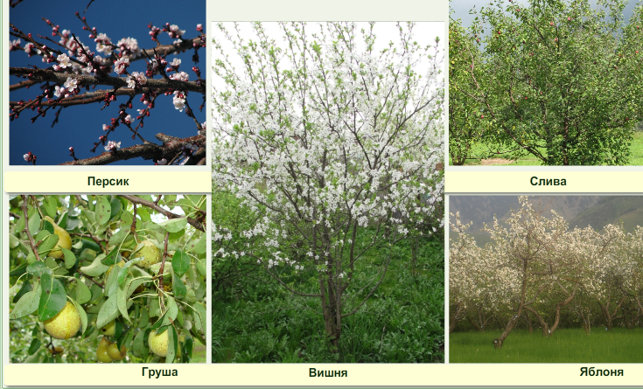
Отрасли земледелия
Садоводство

Slide 8
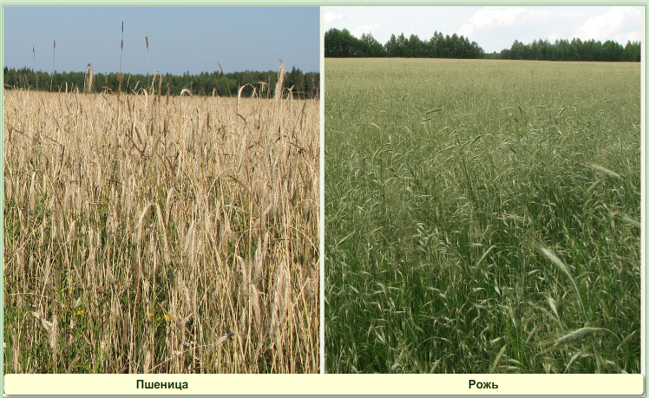
Отрасли земледелия
Хлеборобство

Slide 9
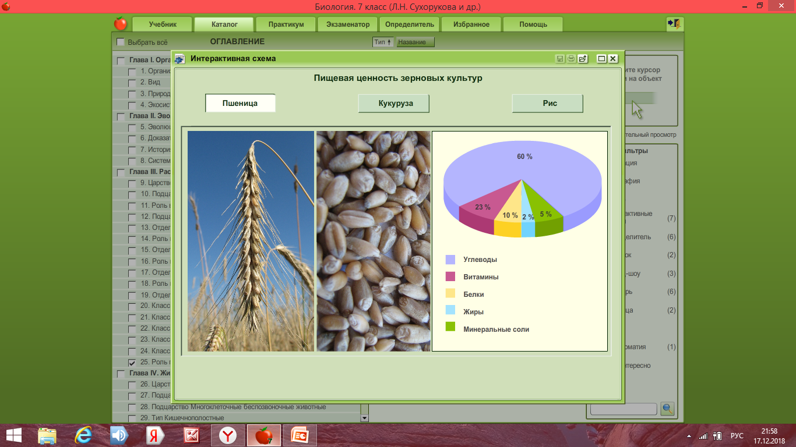
Пшеница- основная зерновая культура
Основной хлебный злак
Пшеничные зерна содержат большое количество белка, углеводов, витаминов, минеральных солей

Slide 10
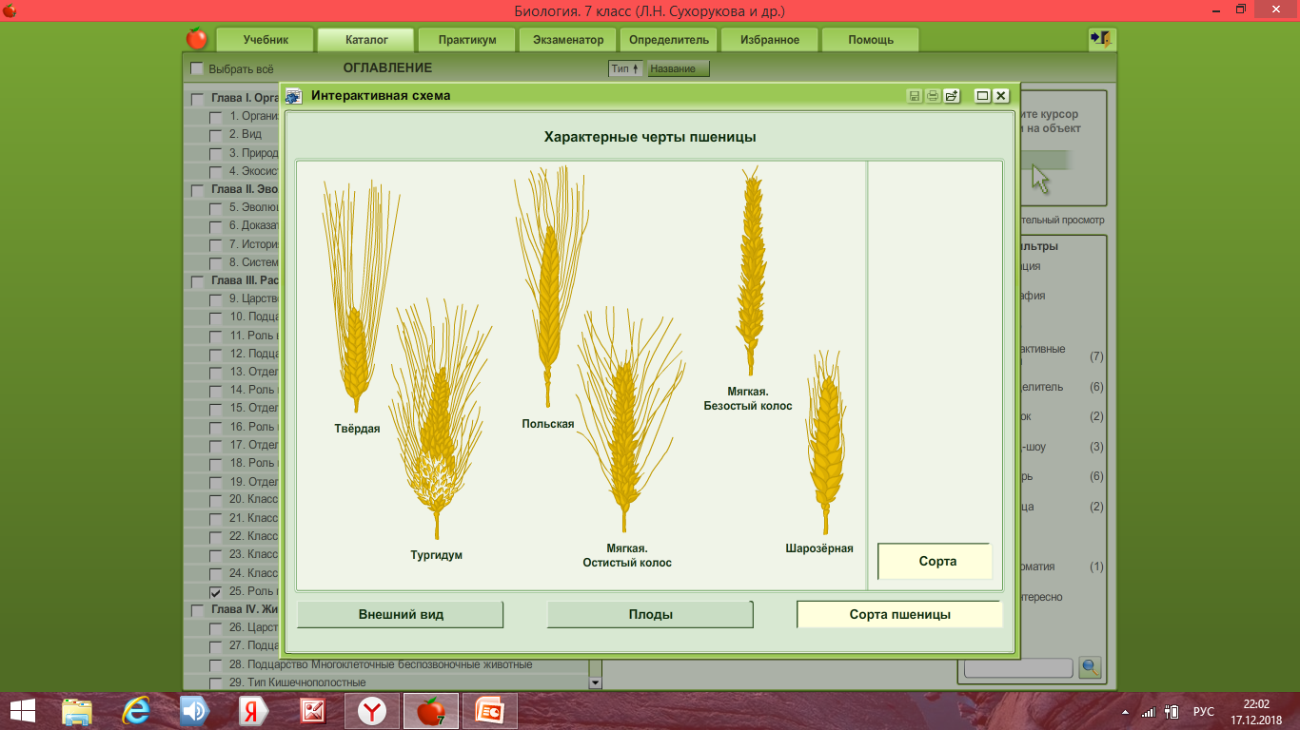
Насчитывают 30 видов пшеницы
В России возделывают 180 сортов пшеницы
Наиболее распространена твердая и мягкая пшеница

Slide 11
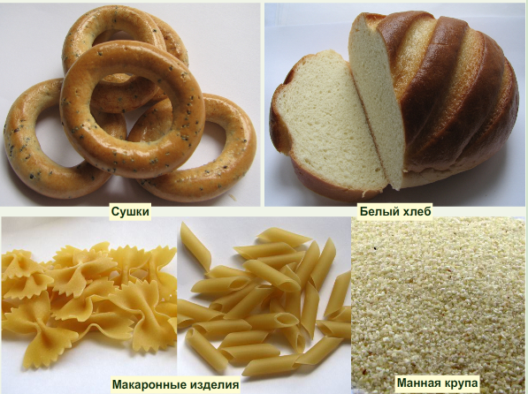
Эндосперм зёрен твердой пшеницы плотный, содержит много белка, называемого клейковиной.
Из такой пшеницы получают белый хлеб, макароны, манную крупу

Slide 12
Пшеница
Озимая
Сеют осенью, до появления снега она дает всходы, зимует под снегом. Весной быстро растет и дает урожай раньше, чем яровая
Яровая
Сеют ранней весной, к концу лета она дает урожай

Slide 13
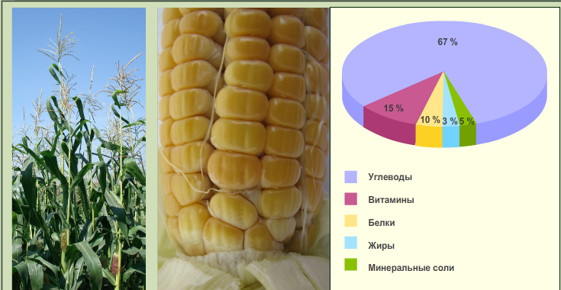
Кукуруза

Slide 14
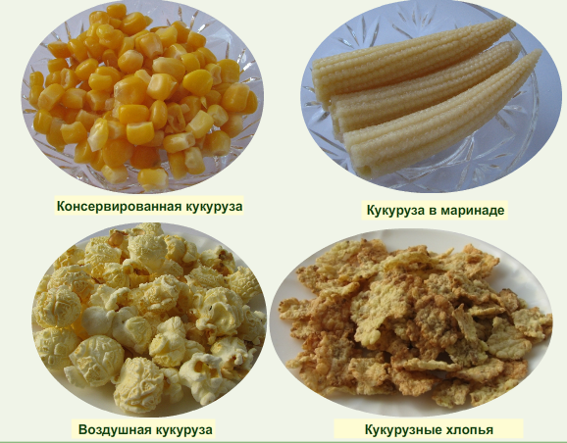
Кукуруза

Slide 15
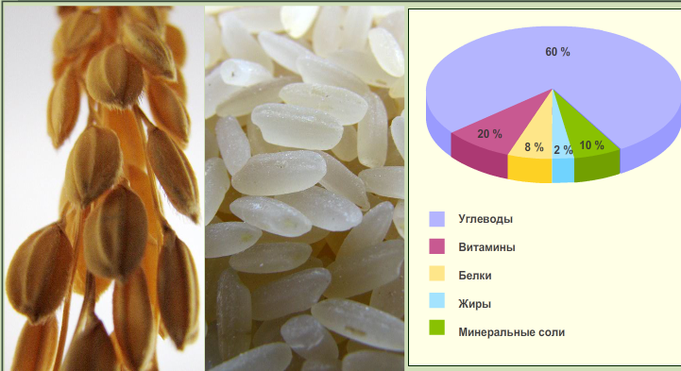
Рис

Slide 16
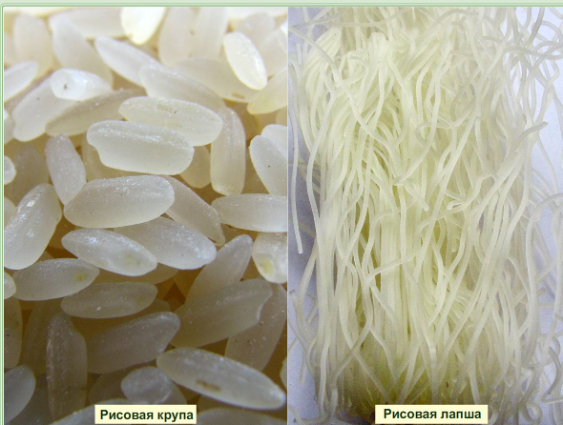
Рис

Slide 17
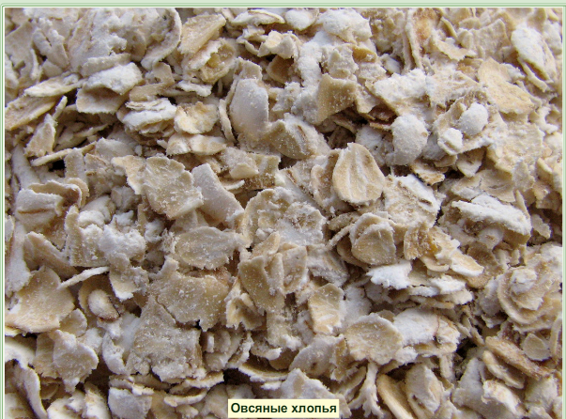
Овёс

Slide 18
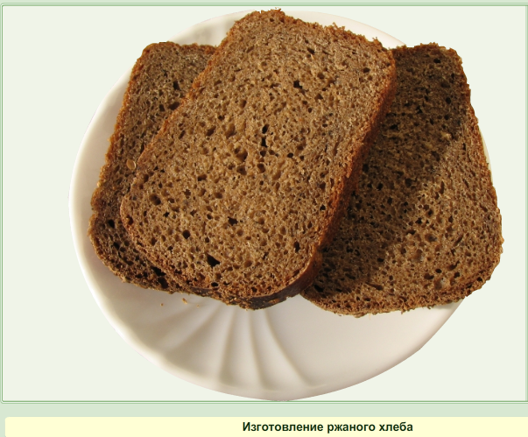
Рожь

Slide 19
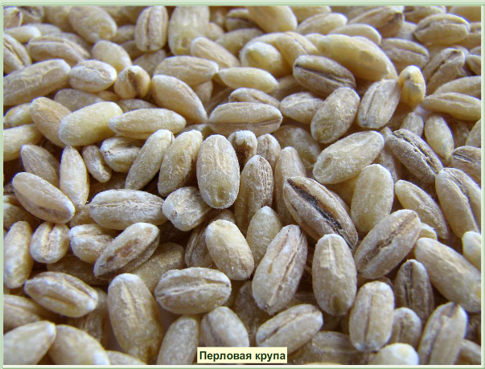
Ячмень

Slide 20
Овощеводство
Отрасль растениеводства, основанная на выращивании овощей
Овощи
Однолетние
Томаты, огурцы, кабачки
Двулетние
Капуста, свекла, морковь
Многолетние
Щавель, хрен, спаржа

Slide 21
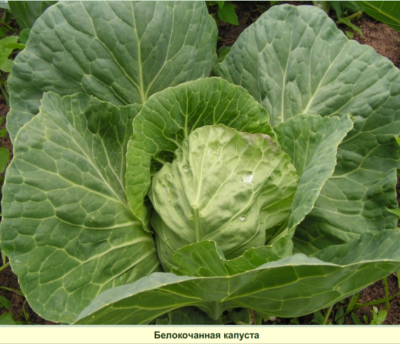
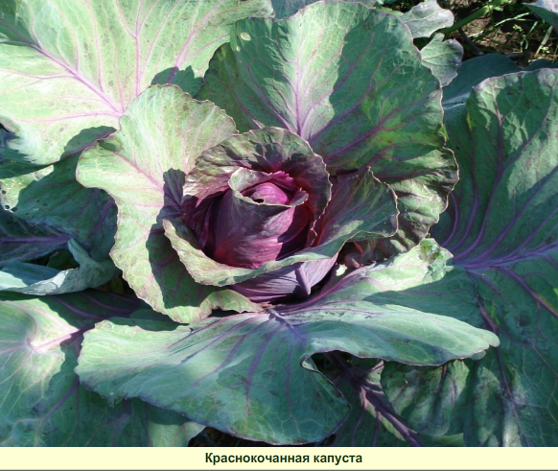
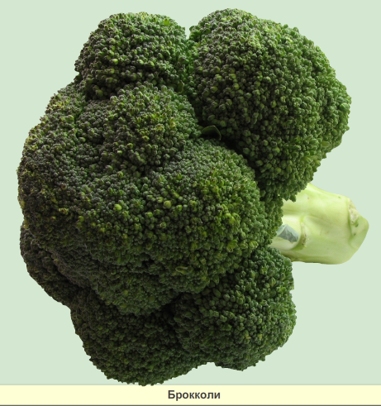
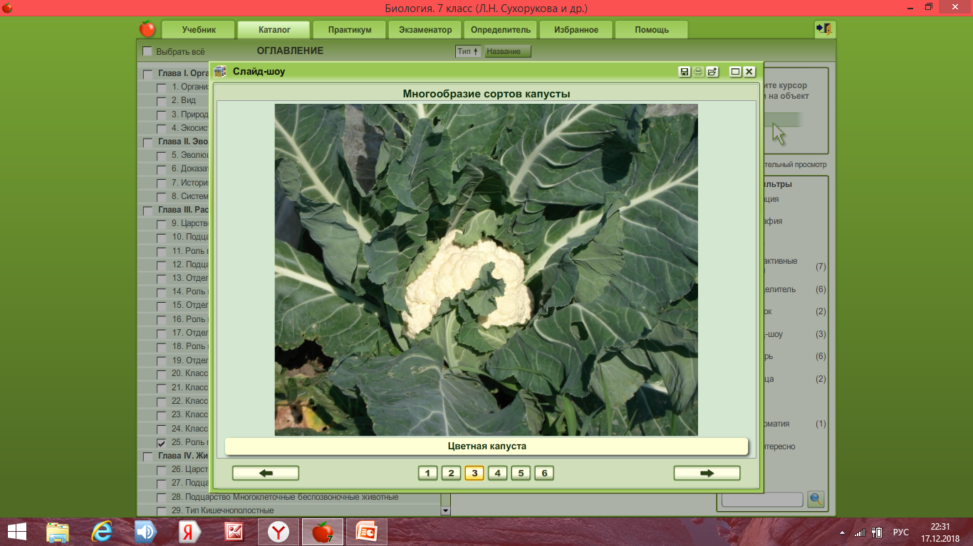
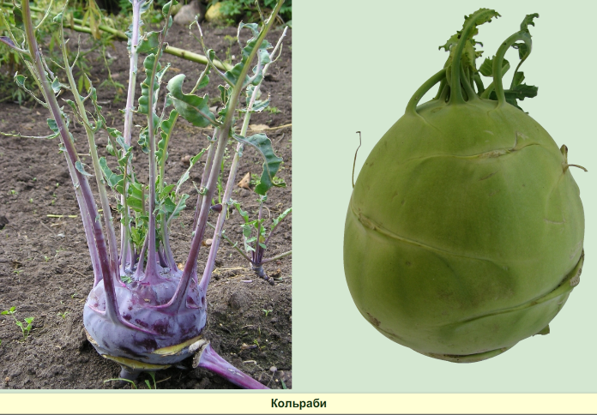
Капуста- одна из распространенных овощных культур

Slide 22
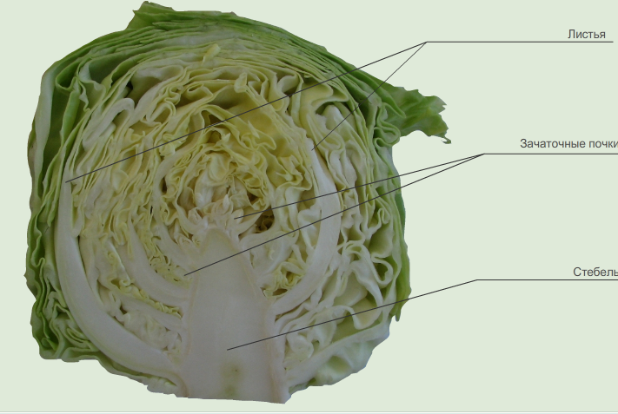
Строение кочана капусты

Slide 23
Выращивание капусты
Семена капусты высеивают ранней весной сначала в парниках
Затем рассаду высаживаю в поле
Обильно поливают, рыхлят, пропалывают сорняки, уничтожают гусениц бабочки капустной белянки и других вредителей

Slide 24
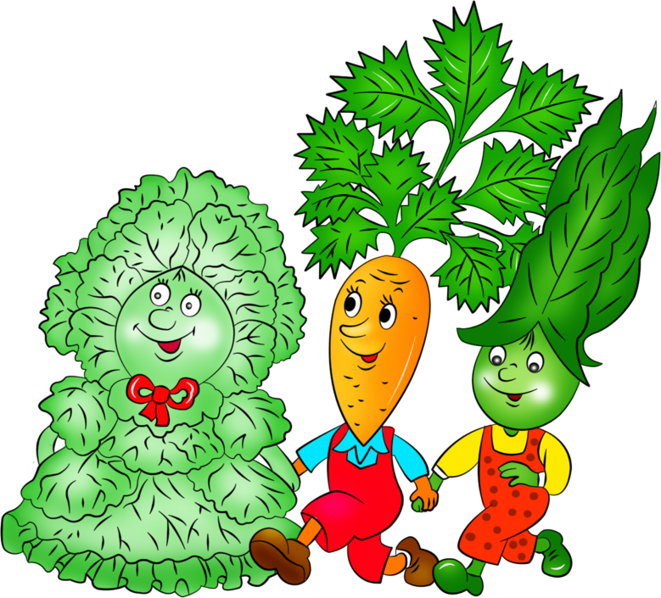
Центры происхождения культурных растений (по Н.И.Вавилову)
Центры происхождения | Растения
Южно-азиатский
Восточно-азиатский
Юго-западно-азиатский
Средиземноморский
Абиссинский
Центрально-американский
Южно-американский

Slide 25
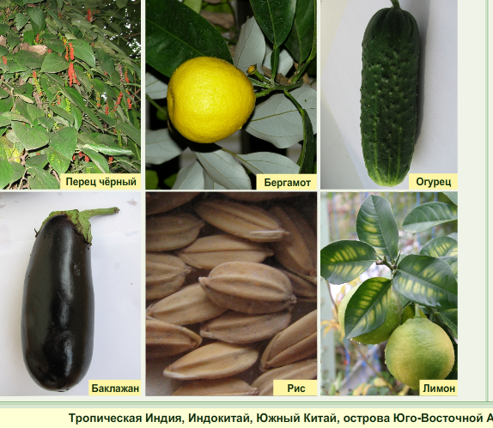
Центры происхождения культурных растений (по Н.И.Вавилову)
Южно - азиатский тропический
Азии

Slide 26
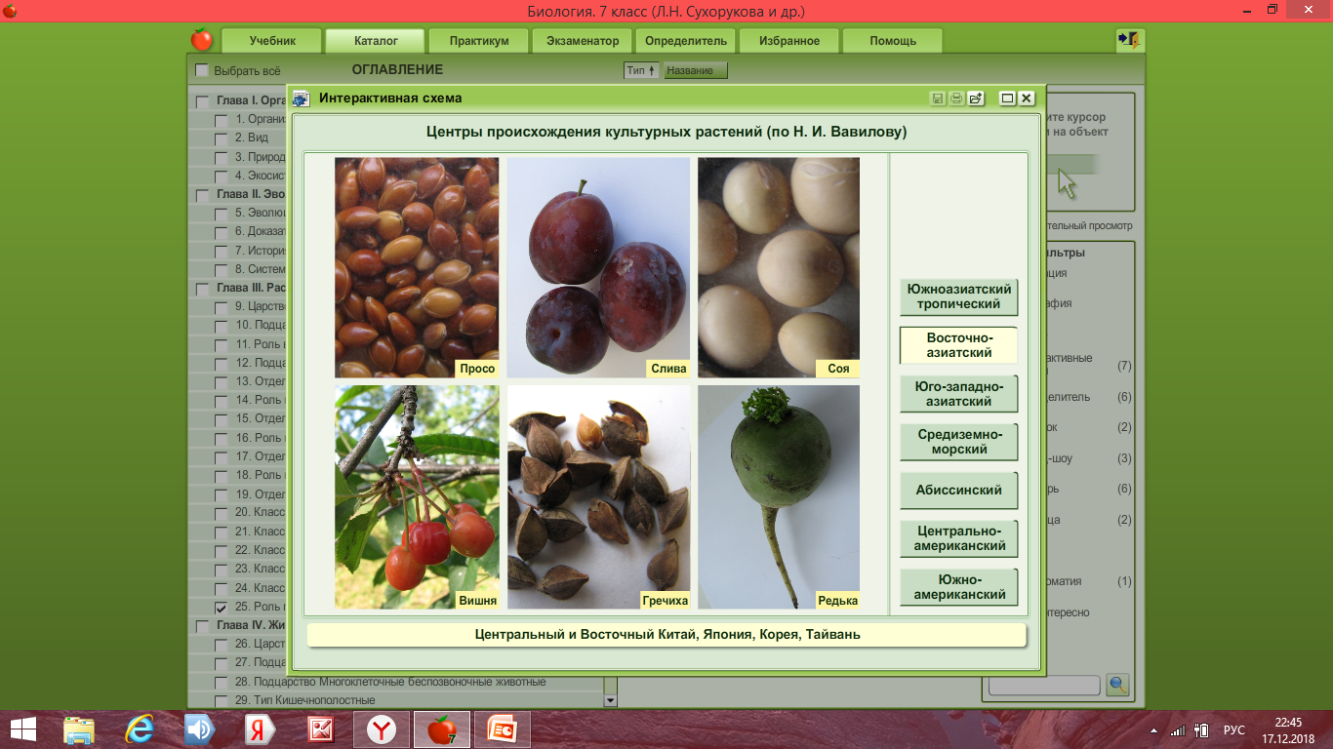
Центры происхождения культурных растений (по Н.И.Вавилову)
Восточно - азиатский

Slide 27
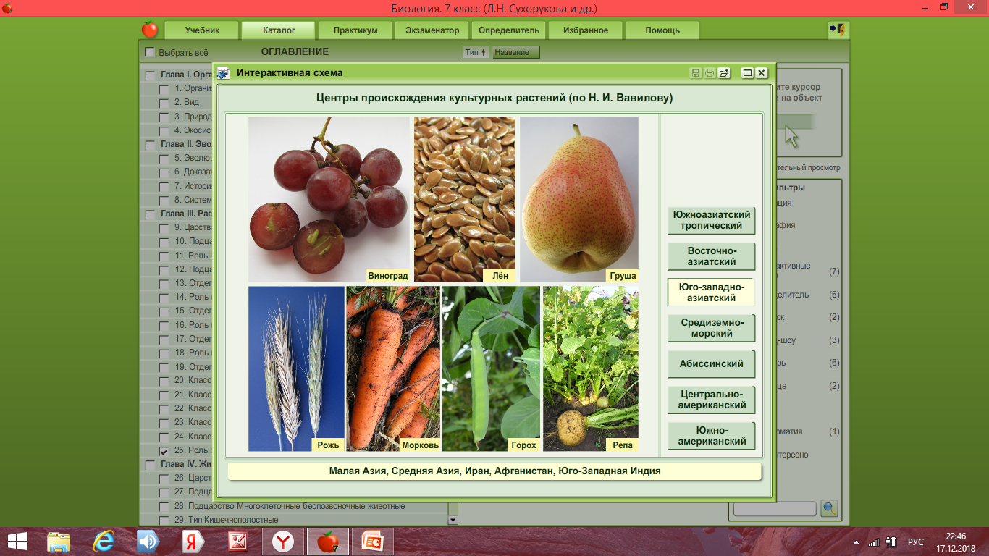
Центры происхождения культурных растений (по Н.И.Вавилову)
Юго-западно - азиатский

Slide 28
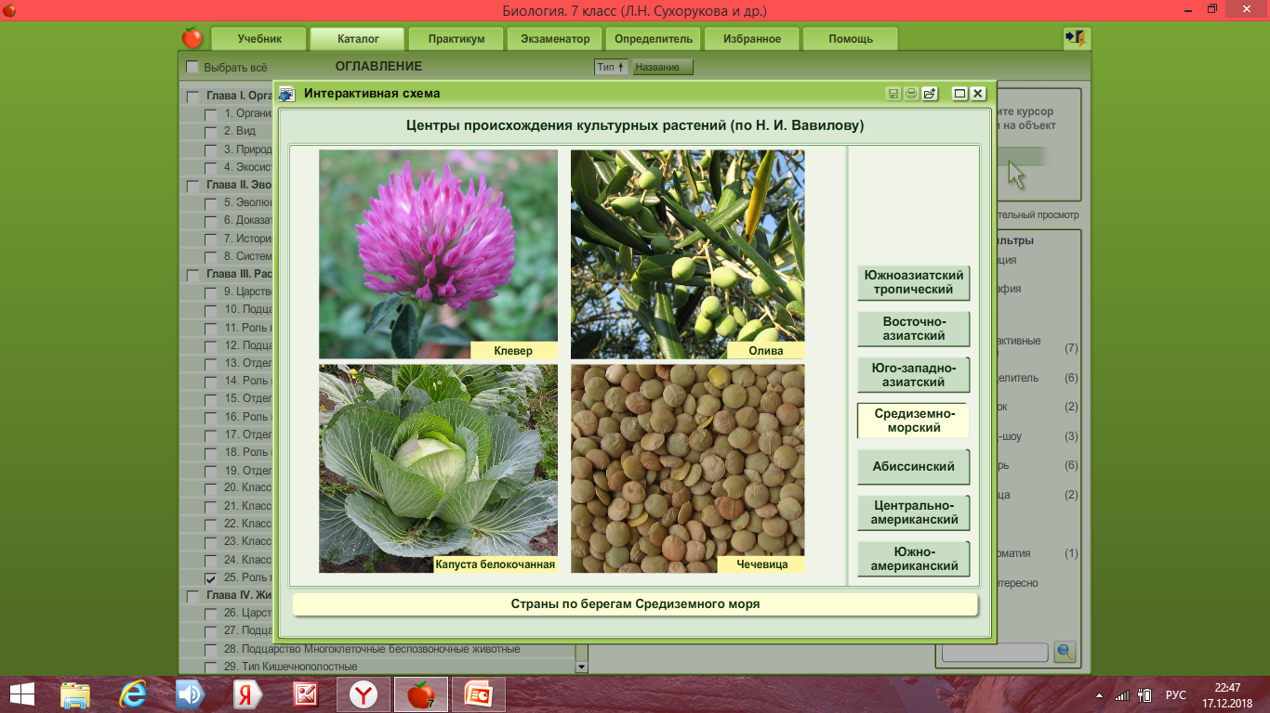
Центры происхождения культурных растений (по Н.И.Вавилову)
Средиземноморский

Slide 29
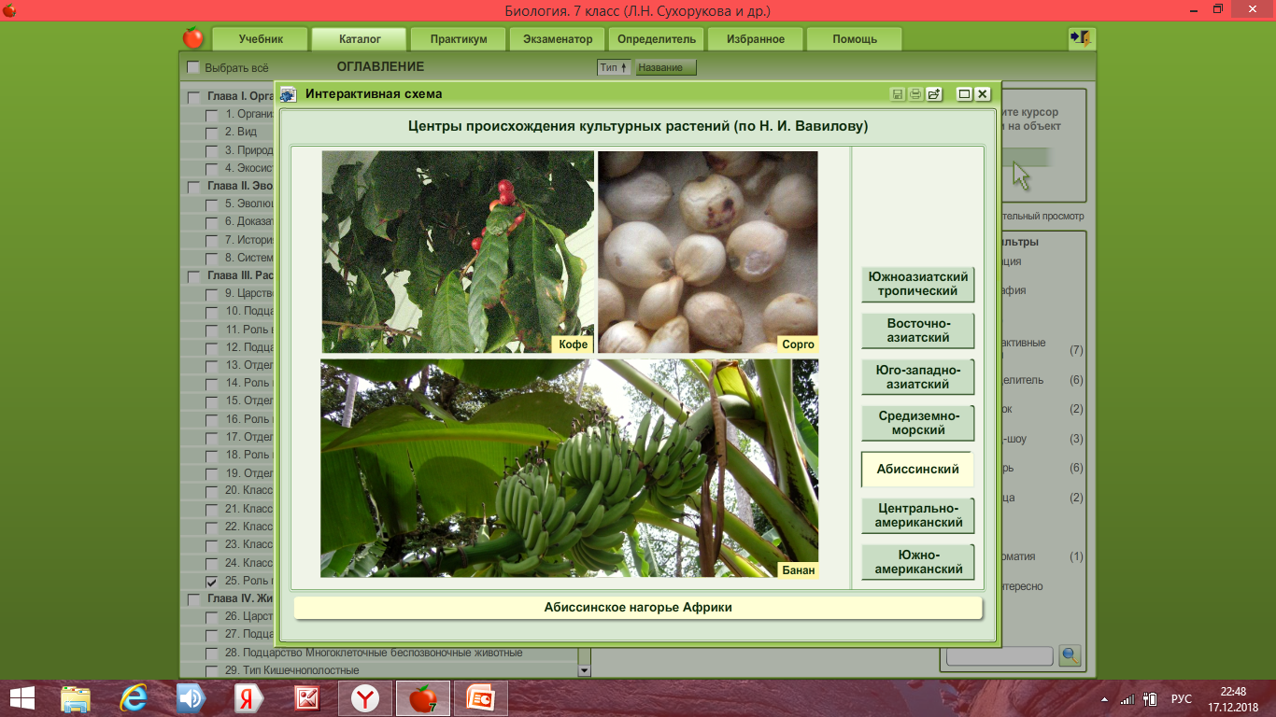
Центры происхождения культурных растений (по Н.И.Вавилову)
Абиссинский

Slide 30
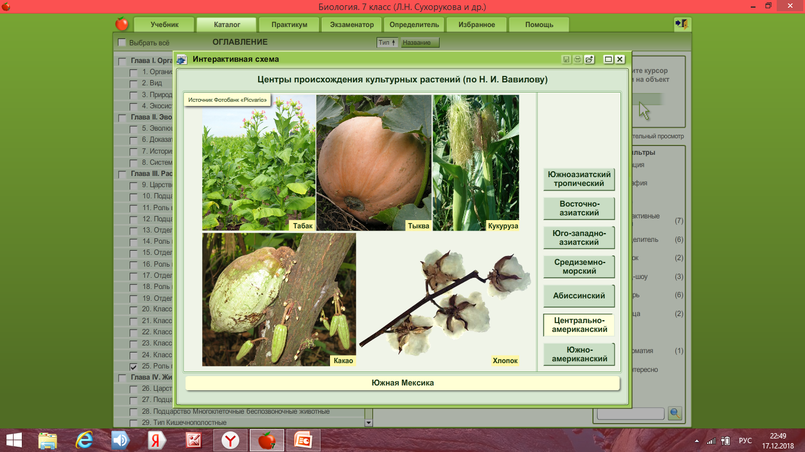
Центры происхождения культурных растений (по Н.И.Вавилову)
Центрально-американский

Slide 31
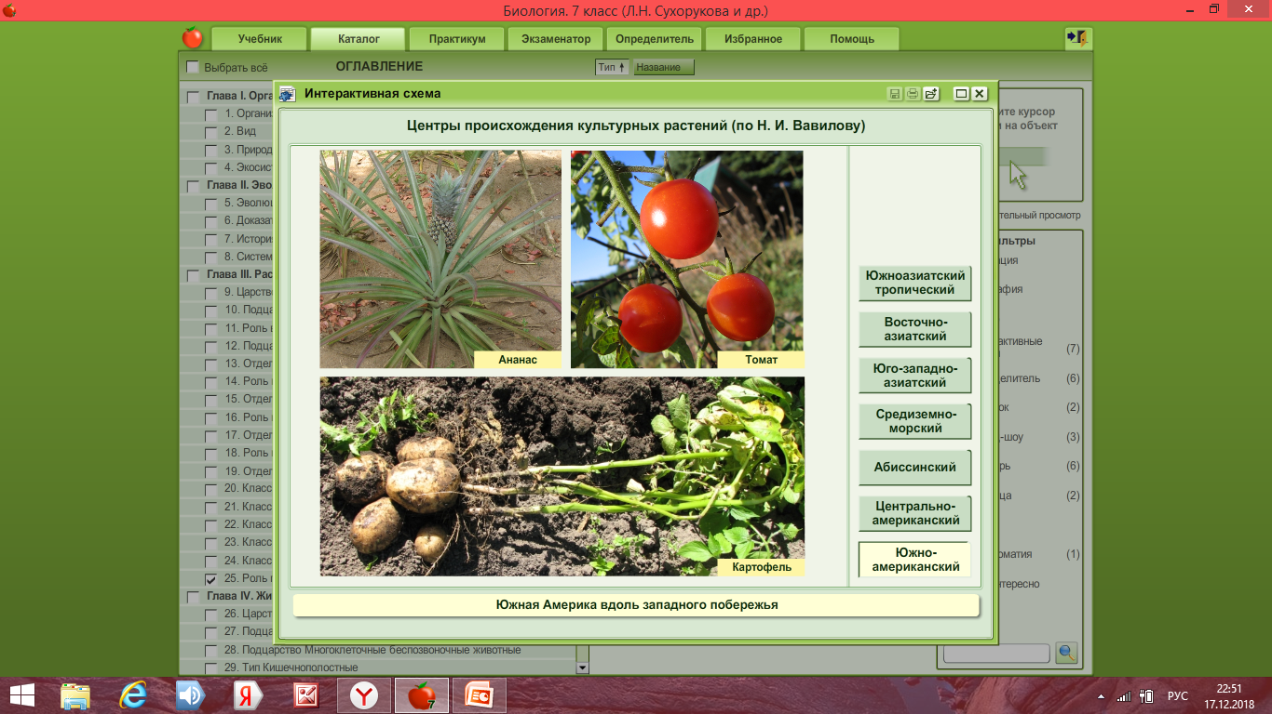
Центры происхождения культурных растений (по Н.И.Вавилову)
Южно-американский

Slide 32
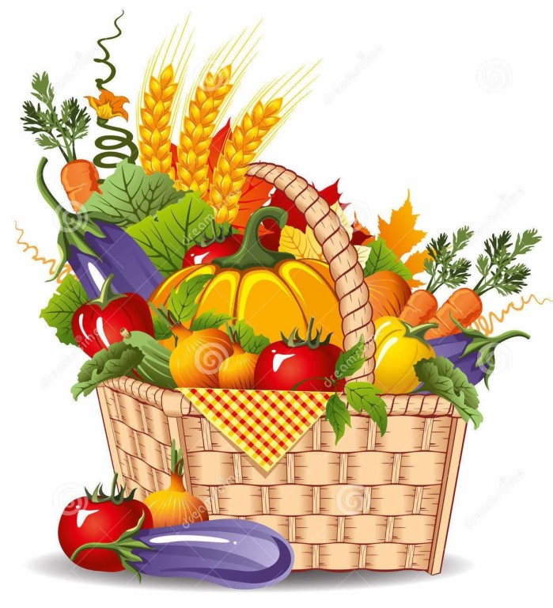
Домашнее задание
Параграф 25;
Подготовиться к контрольной работе, повторить параграфы 9-24

